Slide 1
Scenario
After search motor route by Wi-Fi at home. Mr. Khuong start his trip.
Notes:
Sau khi đã search ra được đường đi bằng wifi tại nhà. Anh khương bắt đầu chuyến đi của anh ấy

Slide 2
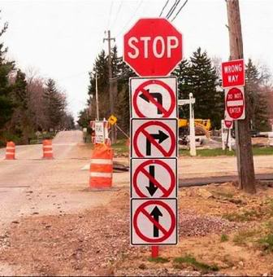
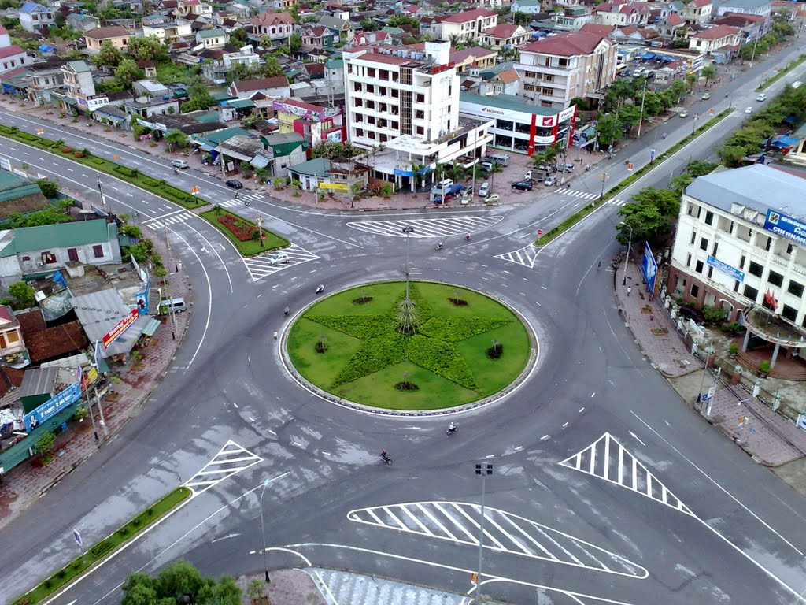
Problem
Mr. Khuong doesn’t know what he should do, when he is driving. Mr. Khuong doesn’t know where he should turn, when he meets corner.
And he doesn’t has 3G to view map.
Notes:
Vấn đề được đặt ra:
Vì anh khương đã ra nước ngoài khá lâu nên khi về nướic, anh bị bối zối với tình hình giao thông hiện tai của việt nam và rất cần 1 phần mềm hướng dẫn để tham gia giao thông.
Và đt anh khương cũng không có 3G để có thể truy cập vào map.

Slide 3



Solution
Provide application has:
- Map offline, don’t need 3G to view map.
- Auto detect and notify at each motorbike turn.
Map offline
Street Router
Detect right way
Notes:
Để khắc phục trường hợp này chúng tôi đã cung cấp tính năng:
Phát hiện và thông báo cho anh Khương ở mỗi ngã rẻ.
Song song đó, chúng tôi cung cấp chức năng map offline mà ko cần mạng 3G.

Slide 4



Map offline
Download map data
Save to storage
Nutiteq API
Mobile storage
Notes:
Đầu tiên là chức năng Mapoffline.
Đơn giản, người dung chỉ cần ấn download button thì hệ thống sẽ tự động down data map từ NutiteqAPI
Và lưu và Mobile storage

Slide 5
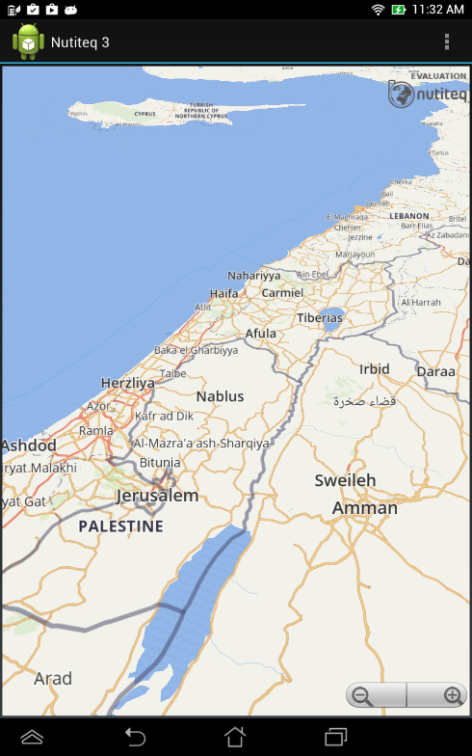
Map offline
Has not downloaded
Nutiteq API
Has downloaded
Mobile Storage
Notes:
Sau đó khi người dung truy cập vào map
Nếu map chưa đc down, hệ thống sẽ lấy dữ liệu online từ Nutiteq API
Và nếu map đã đc down, hệ thống sẽ lấy dữ liệu offline từ Mobile storage

Slide 6
Notify Turn Algorithm
Notes:
Để thực hiện chức năng trên tôi xin trình bày thuật toán Notify Turn

Slide 7
Distance from point to
segment algorithm
Notes:
Nhưng trước hết, tôi xin trình bày thuật toán tìm khoảng cách từ 1 điểm tới 1 đoạn thẳng.
Và thuật toán này dung để hỗ trợ thuật toán trên.

Slide 8
A
B
Notes:
Đầu tiên, tôi có 1 đạon thẳng AB

Slide 9
C
A
B
Notes:
Và điểm C

Slide 10
C
A
B
Notes:
Nếu điểm C nằm trong đoạn thằng AB

Slide 11
C
d
A
B
Notes:
Thì khoảng cách từ C tới đoạn thẳng AB là độ dài của đoạn thẳng vuông góc với AB

Slide 12
A
B
C
Notes:
Nếu C nằm ngoài đoạn thẳng AB. Tôi sẽ tìm khoảng cách từ C tới 2 điểm đầu cuối của đoạn thẳng AB

Slide 13
A
B
C
Notes:
CA

Slide 14
A
B
C
Notes:
CB

Slide 15
A
B
d
C
Notes:
Và giữa 2 đoạn CA CB, đoạn nào có độ dài ngắn hơn chính là khoảng cách từ C tới AB

Slide 16
Notify Turn Algorithm
Notes:
Tiếp theo tôi xin trình bày tiếp về thuật toán Notify turn

Slide 17
E
A
C
D
B
Notes:
Đầu tiên Tôi có một chuyến đi gồm 4 đoạn từ A -> E

Slide 18
E
A
C
D
B
Notes:
Khi người dung bắt đầu di chuyển

Slide 19
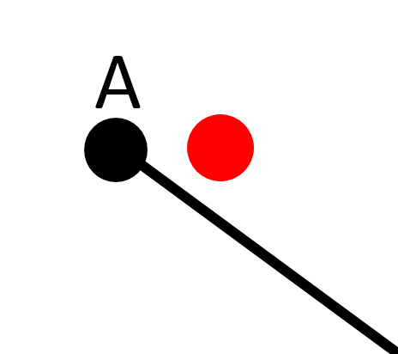
E
A
C
D
B
Notes:
Hệ thống sẽ đo khoảng cách từ vị trí người dùng tới đoạn thẳng AB là đoạn đầu tiên

Slide 20
E
A
C
D
B
Notes:
Nếu khoảng cách đó nằm trong độ dài cho phép, thì hệ thống xác định rằng người dùng đang đi đúng đường

Slide 21
E
A
C
D
B
Notes:
Sau đó hệ thống sẽ tiếp tục đo khoảng cách từ vị trí người dung tới điểm thông báo tiếp theo.
Và hệ thống thấy khoảng cách đó ko nằm trong độ dài cho phép thông báo => kô làm gì cả

Slide 22
E
A
C
D
B
Notes:
Người dung tiếp tục di chuyển

Slide 23
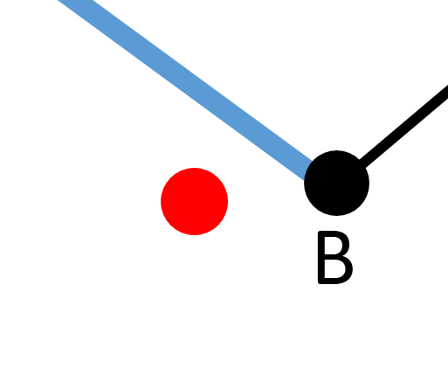
E
A
C
D
B
Notes:
Hệ thống tiếp túc đo lường và nhận biết người dung vẫn đang đi đúng đường

Slide 24
E
A
C
D
B
Notes:
Tiếp theo hệ thống đo khoảng cách từ vị trí người dung tới điểm thông báo tiếp theo.
Khoảng cách nằm trong độ dài cho phép

Slide 25
Notify: prepare to turn left
E
A
C
D
B
Notes:
Hệ thống thông báo cho người dung điều gì cần làm tiếp theo

Slide 26
E
A
C
D
B

Slide 27
Notify: prepare to turn right
E
A
C
D
B

Slide 28
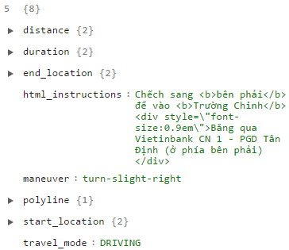
Problem
How to notify
Step
Distance
Duration
EndLocation
Instructions
Maneuver
Polyline
StartLocation
Notes:
Vậy, tôi lấy gì để thông báo cho người dung?
Như trước đó bạn ngoan đã trình bày.
Class step đc tạo ra sau khi người dung tìm đường.

Slide 29

Problem
How to notify
Step
Notify
Distance
Duration
Instructions
Maneuver
StartLocation
EndLocation
Polyline
Location
Notes:
Đầu tiên ứng với 1 step tôi tạo ra 1 Notify với phần tử đầu tiên là Location, chính là Startlocation của class step.
Location ở đây là điểm thông báo. Khi người dung sẽ đc thông báo khi di chuyển gần tới điểm này.

Slide 30
How to notify
Step
Notify
Distance
Duration
Instructions
Maneuver
StartLocation
EndLocation
Polyline
Location
Title
Chếch sang phải
Notes:
Tiếp theo tôi them vào class notify phần tử Title, chính là maneuver của step.
Title là 1 thông báo ngắn ví dụ như: rẽ trái, rẽ phải, chếch sang phải….

Slide 31
How to notify
Step
Notify
Distance
Duration
Instructions
Maneuver
StartLocation
EndLocation
Polyline
Location
Title
html_instructions : Chếch sang <b>bên phải</b> để vào <b>Trường Chinh</b><div style=\"font-size:0.9em\">Băng qua Vietinbank CN 1 - PGD Tân Định (ở phía bên phải)</div>
Notes:
Tiêp theo tôi lây phần tử instructions trong step để phân tích

Slide 32
How to notify
Step
Notify
Distance
Duration
Instructions
Maneuver
StartLocation
EndLocation
Polyline
Location
Title
html_instructions : Chếch sang <b>bên phải</b> để vào <b>Trường Chinh</b><div style=\"font-size:0.9em\">Băng qua Vietinbank CN 1 - PGD Tân Định (ở phía bên phải)</div>
Notes:
Như hình tôi lấy ra chuỗi String chếch sang bạn phải để vào trường chinh

Slide 33
How to notify
Step
Notify
Distance
Duration
Instructions
Maneuver
StartLocation
EndLocation
Polyline
Location
Title
SmallMessage
html_instructions : Chếch sang <b>bên phải</b> để vào <b>Trường Chinh</b><div style=\"font-size:0.9em\">Băng qua Vietinbank CN 1 - PGD Tân Định (ở phía bên phải)</div>
Notes:
Và đưa vào class step với tên Smallmessage.

Slide 34
How to notify
Step
Notify
Distance
Duration
Instructions
Maneuver
StartLocation
EndLocation
Polyline
Location
Title
SmallMessage
html_instructions : Chếch sang <b>bên phải</b> để vào <b>Trường Chinh</b><div style=\"font-size:0.9em\">Băng qua Vietinbank CN 1 - PGD Tân Định (ở phía bên phải)</div>
Notes:
Sau đó tôi lấy chuỗi Băng qua Vietinbank CN 1 - PGD Tân Định (ở phía bên phải) của Instructions

Slide 35
How to notify
Step
Notify
Distance
Duration
Instructions
Maneuver
StartLocation
EndLocation
Polyline
Location
Title
SmallMessage
LongMessage
html_instructions : Chếch sang <b>bên phải</b> để vào <b>Trường Chinh</b><div style=\"font-size:0.9em\">Băng qua Vietinbank CN 1 - PGD Tân Định (ở phía bên phải)</div>
Notes:
Và tạo thành LongMessage, dung để hiển thị thông báo chi tiết hơn

Slide 36
DEMO
Search route
Start tracking and notify
At each turn will have sound notify

Slide 37





Out Come
Search bus
Search motor
Detect right way
Street Router
Map offline
Detect wrong way
Notify by sound
Support smart wear

